Slide 1
Ingeniería de Requisitos
Sesión 9
Gestión de Dominio
Prof. Ciro Rodriguez
crodriguezro@unmsm.edu.pe

Slide 2
Tema: Requisitos de Dominio
Identificación y Análisis de Requisitos de Dominio
Especificación de Requisitos de Dominio
Validación de Requisitos de Dominio
Gestión de Cambios en los Requisitos de Dominio

Slide 3
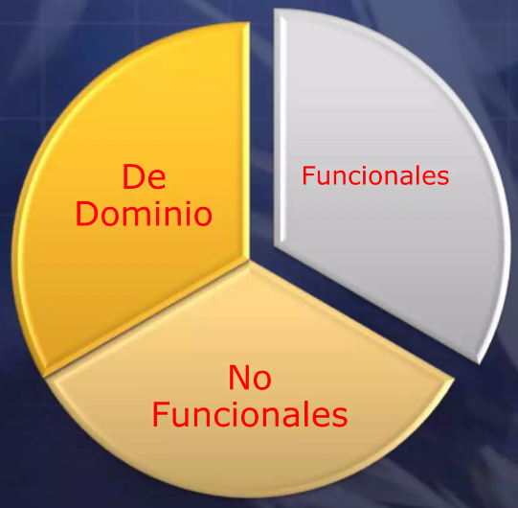
Requisitos del Dominio
Los requisitos del dominio son las especificaciones que describen las funciones, características y comportamiento de un sistema en relación con un dominio de aplicación específico.
En otras palabras, son los requisitos que definen cómo el sistema debe interactuar con el mundo real y resolver los problemas del negocio.

Slide 4
Requisitos del Dominio
TIPO | Descripción | Ejemplos
RF | Describe las funciones y características que el sistema debe realizar para satisfacer las necesidades del usuario. | El sistema debe permitir a los usuarios iniciar sesión con su nombre de usuario y contraseña. El sistema debe permitir a los usuarios buscar productos por nombre, categoría y precio. El sistema debe permitir a los usuarios enviar mensajes a otros usuarios.
RNF | Describe los atributos de calidad del sistema, como el rendimiento, la seguridad, la usabilidad y la fiabilidad. | El sistema debe responder a las solicitudes de los usuarios en menos de 2 segundos. El sistema debe ser seguro y proteger los datos de los usuarios contra el acceso no autorizado. El sistema debe ser fácil de usar y comprender para los usuarios. El sistema debe ser fiable y funcionar sin errores durante un período de tiempo determinado.
RD | Especifica cómo el sistema debe interactuar con el mundo real y resolver los problemas del negocio. | El sistema bancario debe permitir a los clientes realizar transferencias entre sus cuentas. El sistema de comercio electrónico debe mostrar a los clientes los productos que han agregado a su carrito de compra. El sistema de gestión de proyectos debe permitir a los usuarios crear tareas, asignarlas a otros miembros del equipo y establecer fechas límite.

Slide 5
Requisitos del Dominio - Diferencias clave
Enfoque
Los RD se enfocan en el qué debe hacer el sistema,
Los RF se enfocan en el cómo debe hacerlo,
Los RNF se enfocan en la calidad del sistema .
Nivel de abstracción
Los RD son los más abstractos,
Los RNF son los más concretos.
Dependencia
Los RF y RNF dependen de los RD.
Estabilidad
Los RD suelen ser más estables.
Los RF y RNF menos estables.

Slide 6
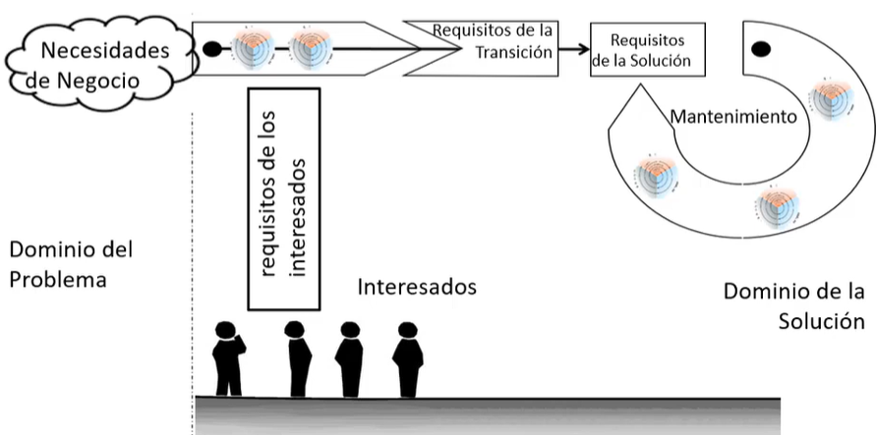
Requisitos del Dominio
Los requisitos del dominio son específicos para un área particular del conocimiento o una industria específica.
Los requisitos del dominio son cruciales porque capturan la esencia de las reglas y procesos que son fundamentales para el campo en cuestión.
Los RD definen el propósito del sistema, los RF definen las funciones del sistema, y los RNF definen la calidad del sistema .

Slide 7
Identificación y Análisis de RD
Identificación de Requisitos de Dominio:
Fuentes de Información: Involucra la colaboración con expertos en la materia, stakeholders y revisiones de documentación para entender las prácticas específicas y procesos dentro del dominio.
Entrevistas y Encuestas: Realización de entrevistas con expertos del dominio y encuestas a usuarios finales para recopilar información detallada.
Observación Directa: Participar en o observar el entorno en el que se aplicarán los requisitos para entender mejor los procesos y tareas.
Revisión de Documentos: Examinar los documentos existentes tales como manuales de procesos, regulaciones y estándares de la industria para extraer requisitos relevantes.
Análisis de Requisitos de Dominio:
Modelado de Procesos: Crear diagramas y modelos que representen los procesos específicos del dominio como los Diagramas de Flujos de Procesos (PFD) o Business Process Model(BPMN).
Identificación de Reglas del Negocio: Extraer las reglas de negocio que son inherentes al dominio y que deben ser incorporadas en los sistemas a desarrollar.
Evaluación de Impacto: Analizar cómo los requisitos del dominio impactarán los procesos existentes y futuros del sistema.

Slide 8
Especificación de Requisitos de Dominio
Documentación Clara y Precisa:
Estructura Organizada: Crear documentos bien estructurados que detallen los requisitos de dominio, utilizando plantillas estándar para mantener uniformidad.
Lenguaje Claro y Preciso: Utilizar un lenguaje claro, sin ambigüedades, asegurando que todos los términos y conceptos específicos del dominio se expliquen adecuadamente.
Utilización de Diagramas y Modelos:
Diagramas UML: Emplear diagramas de clases, secuencia, y de casos de uso para representar visualmente los requisitos de dominio.
Modelos de Datos: Definir modelos de datos que describan las entidades del dominio y sus interrelaciones.
Secciones Detalladas:
Descripción General: Proporcionar una introducción que sitúe el contexto del dominio.
Requisitos Específicos: Detallar cada requisito, indicando su procedencia, la prioridad y los criterios de aceptación.
Relaciones y Dependencias: Explicar las interrelaciones y dependencias entre los requisitos del dominio y otros requisitos del sistema.

Slide 9
Validación de Requisitos de Dominio
Revisión por Expertos:
Validación por Stakeholders: Involucrar a los stakeholders clave en la revisión de los documentos de requisitos para asegurar que sean correctos y completos.
Revisión por Equipos Multidisciplinarios: Integrar expertos técnicos y de dominio para revisar los requisitos y asegurar que sean viables y alineados con las necesidades del negocio.
Prototipos y Pruebas:
Desarrollo de Prototipos: Crear prototipos que permitan a los stakeholders visualizar e interactuar con las funcionalidades basadas en los requisitos del dominio.
Pruebas de Validación: Realizar pruebas de aceptación con usuarios finales y expertos del dominio para validar que el sistema cumple con los requisitos identificados.
Iteración y Retroalimentación:
Ciclos de Revisión: Implementar ciclos de revisión y retroalimentación continuos donde se evalúen y ajusten los requisitos según sea necesario.
Documentación y Revisión Continua: Mantener registros detallados de las validaciones y cualquier cambio resultado de las revisiones.

Slide 10
Gestión de cambios en los Requisitos de Dominio
Control de Cambios:
Proceso Formal de Solicitud de Cambio: Establecer un proceso formal para la solicitud y aprobación de cambios en los requisitos, incluyendo la identificación, evaluación e implementación de cambios.
Seguimiento de Cambios: Utilizar herramientas de gestión de cambios para registrar y seguir el progreso de cada cambio solicitado, asegurando que todos los stakeholders estén informados.
Evaluación de Impacto:
Análisis de Impacto: Evaluar el impacto de cada cambio propuesto en el sistema y en otros requisitos, asegurando que las posibles consecuencias sean entendidas y gestionadas.
Reevaluación y Prioritización: Reevaluar y, si es necesario, reordenar las prioridades de los requisitos en función de los cambios propuestos.
Comunicación y Aprobación:
Involucrar a Stakeholders: Asegurar que todos los stakeholders relevantes sean informados y tengan la oportunidad de revisar y aprobar los cambios antes de su implementación.
Documentación de Decisiones: Mantener una documentación detallada de todas las decisiones relacionadas con cambios en los requisitos, incluyendo justificaciones y autorizaciones de los cambios realizados.
Implementación y Validación de Cambios:
Implementación Controlada: Desplegar los cambios de manera controlada, siguiendo procedimientos establecidos para asegurar la calidad y minimizar riesgos.
Revalidación: Realizar nuevos ciclos de validación para asegurar que los cambios cumplen con las expectativas y que el sistema sigue alineado con los requisitos del dominio.

Slide 11
Sistema de Gestión de Salud en un Hospital
Se está desarrollando un Sistema de Gestión de Salud para un Hospital que permitirá a los médicos, enfermeras, y otros profesionales de la salud administrar historias clínicas, programar citas, ordenar exámenes de laboratorio, y gestionar la disponibilidad de camas.
1. Identificación y Análisis de RD: Aquellos específicos de la industria de la salud que impactan directamente en cómo se debe diseñar y desarrollar el sistema.
RD1: El sistema debe cumplir con la normativa HIPAA (Health Insurance Portability and Accountability Act) para la protección de datos.
RD2: Las historias clínicas deben poder ser compartidas entre diferentes departamentos del hospital.
RD3: El sistema debe soportar la integración con dispositivos médicos para la captura automática de datos de pacientes.
RD4: El sistema debe permitir la ordenación y seguimiento de exámenes de laboratorio según las pautas clínicas.
RD5: Los resultados de los exámenes de laboratorio deben ser accesibles para los médicos en el sistema tan pronto como estén disponibles.

Slide 12
Sistema de Gestión de Salud en un Hospital
Requisitos Funcionales:
RF1: Los usuarios deben poder registrar y actualizar información de pacientes.
RF2: Los médicos deben poder programar, modificar, y cancelar citas.
RF3: Las enfermeras deben poder gestionar la asignación de camas y recursos.
RF4: Los usuarios deben ser notificados de nuevas citas y modificaciones en las mismas.
RF5: Los médicos deben poder generar y ver informes de pacientes.
Requisitos No Funcionales:
RNF1: La aplicación debe garantizar una disponibilidad del 99,9%.
RNF2: Los datos sensibles de los pacientes deben ser cifrados durante el almacenamiento y transmisión.
RNF3: El sistema debe tener un tiempo de respuesta no mayor a 2 segundos para la mayoría de las operaciones.
RNF4: La interfaz de usuario debe ser intuitiva y fácil de usar para reducir el tiempo de entrenamiento del personal.
RNF5: El sistema debe poder manejar un mínimo de 500 usuarios concurrentes sin degradar su rendimiento.

Slide 13
Sistema de Gestión de Salud en un Hospital
2. Especificación de Requisitos de Dominio
RD1: El sistema debe cumplir con la normativa HIPAA (Health Insurance Portability and Accountability Act) para la protección de datos.
RD2: Las historias clínicas deben poder ser compartidas entre diferentes departamentos del hospital.
RD3: El sistema debe soportar la integración con dispositivos médicos para la captura automática de datos de pacientes.
RD4: El sistema debe permitir la ordenación y seguimiento de exámenes de laboratorio según las pautas clínicas.
RD5: Los resultados de los exámenes de laboratorio deben ser accesibles para los médicos en el sistema tan pronto como estén disponibles.
Los requisitos de dominio específicos se documentan de manera clara y detallada, describiendo el contexto y los procedimientos específicos del hospital que deben ser soportados por el sistema.

Slide 14
Sistema de Gestión de Salud en un Hospital
3. Validación de Requisitos de Dominio
RD1: El sistema debe cumplir con la normativa HIPAA (Health Insurance Portability and Accountability Act) para la protección de datos.
RD2: Las historias clínicas deben poder ser compartidas entre diferentes departamentos del hospital.
RD3: El sistema debe soportar la integración con dispositivos médicos para la captura automática de datos de pacientes.
RD4: El sistema debe permitir la ordenación y seguimiento de exámenes de laboratorio según las pautas clínicas.
RD5: Los resultados de los exámenes de laboratorio deben ser accesibles para los médicos en el sistema tan pronto como estén disponibles.
La validación se lleva a cabo involucrando a expertos del dominio (médicos, enfermeras, administradores) y realizando pruebas piloto para asegurar que el sistema cumple con las necesidades y expectativas del hospital.

Slide 15
Sistema de Gestión de Salud en un Hospital
4. Gestión de Cambios en los Requisitos de Dominio
RD1: El sistema debe cumplir con la normativa HIPAA (Health Insurance Portability and Accountability Act) para la protección de datos.
RD2: Las historias clínicas deben poder ser compartidas entre diferentes departamentos del hospital.
RD3: El sistema debe soportar la integración con dispositivos médicos para la captura automática de datos de pacientes.
RD4: El sistema debe permitir la ordenación y seguimiento de exámenes de laboratorio según las pautas clínicas.
RD5: Los resultados de los exámenes de laboratorio deben ser accesibles para los médicos en el sistema tan pronto como estén disponibles.
La gestión de cambios involucra un proceso formal para evaluar y aprobar cualquier modificación a los requisitos del dominio, asegurando que las necesidades del hospital sigan siendo cumplidas de manera efectiva sin comprometer la calidad y cumplimiento del sistema.

Slide 16
Sistema de Gestión de Salud en un Hospital
Ejemplo de Gestión de Cambios:
Solicitud de Cambio: Los médicos solicitan incluir el acceso a imágenes radiológicas directamente en el sistema.
Evaluación del Impacto: Se evalúa el impacto de integrar un nuevo sistema de imágenes médicas, incluyendo los costos, tiempo de implementación y requerimientos adicionales de seguridad.
Aprobación: Se obtiene la aprobación de stakeholders relevantes, incluyendo el departamento TI, los médicos y la administración del hospital.
Implementación y Validación: El cambio se implementa y se valida mediante pruebas pilotos y evaluaciones detalladas asegurando que el nuevo requisito cumple con las expectativas del usuario.
Al seguir una estructuración meticulosa y detallada en cada uno de los subtemas relacionados con los requisitos del dominio, se asegura que el sistema no solo cumpla con los estándares y necesidades técnicas, sino que también esté perfectamente alineado con los procedimientos y normativas específicas del sector de salud del hospital.

Slide 17
Sistema de Gestión de Salud en un Hospital
Para un Sistema de Gestión de Salud en un Hospital, podemos modelar el sistema identificando los actores y los casos de uso en un Diagrama de Casos de Uso UML.
Actores:
Paciente
Doctor
Enfermera
Administrador de Sistema
Laboratorio
Médico Especialista (puede ser un subtipo de Doctor)
Dispositivo Médico (representa la integración de dispositivos)
Casos de Uso:
Paciente:
Registro de Paciente: Paciente se registra en el sistema.
Actualizar información del paciente: Paciente actualiza su información personal.
Ver historial médico: Paciente puede ver su historia clínica y resultados pasados.
Programar cita: Paciente programa una cita con un doctor.
Evaluar servicio: Paciente califica y deja comentarios sobre la atención recibida.
Doctor:
Crear y actualizar historias clínicas: Doctor crea o actualiza la historia clínica del paciente.
Programar, modificar y cancelar citas: Doctor gestiona sus citas.
Solicitar exámenes de laboratorio: Doctor solicita exámenes de laboratorio para un paciente.
Ver resultados de exámenes de laboratorio: Doctor visualiza los resultados de los exámenes del paciente.
Generar informes médicos: Doctor genera informes sobre el estado de salud del paciente.
Enfermera:
Gestionar camas y recursos: Enfermera asigna camas y gestiona recursos hospitalarios.
Actualizar registros de pacientes: Enfermera actualiza los registros y estados de los pacientes.
Administrador de Sistema:
Gestionar usuarios: Administrador crea, actualiza y elimina usuarios del sistema.
Configurar sistema: Administrador configura parámetros del sistema.
Generar reportes del sistema: Administrador genera reportes administrativos y de uso del sistema.
Laboratorio:
Registro de resultados de exámenes: Laboratorio inserta los resultados de los exámenes.
Notificar resultados disponibles: Laboratorio notifica a los doctores que los resultados están listos.
Dispositivo Médico:
Capturar datos de pacientes: Dispositivo Médico integra y automatiza la captura de datos clínicos.

Slide 18
Sistema de Gestión de Salud en un Hospital
Casos de Uso:
Paciente:
Registro de Paciente: Paciente se registra en el sistema.
Actualizar información del paciente: Paciente actualiza su información personal.
Ver historial médico: Paciente puede ver su historia clínica y resultados pasados.
Programar cita: Paciente programa una cita con un doctor.
Evaluar servicio: Paciente califica y deja comentarios sobre la atención recibida.
Doctor:
Crear y actualizar historias clínicas: Doctor crea o actualiza la historia clínica del paciente.
Programar, modificar y cancelar citas: Doctor gestiona sus citas.
Solicitar exámenes de laboratorio: Doctor solicita exámenes de laboratorio para un paciente.

Slide 19
Sistema de Gestión de Salud en un Hospital
Casos de Uso:
Doctor:
Ver resultados de exámenes de laboratorio: Doctor visualiza los resultados de los exámenes del paciente.
Generar informes médicos: Doctor genera informes sobre el estado de salud del paciente.
Enfermera:
Gestionar camas y recursos: Enfermera asigna camas y gestiona recursos hospitalarios.
Actualizar registros de pacientes: Enfermera actualiza los registros y estados de los pacientes.
Administrador de Sistema:
Gestionar usuarios: Administrador crea, actualiza y elimina usuarios del sistema.
Configurar sistema: Administrador configura parámetros del sistema.

Slide 20
Sistema de Gestión de Salud en un Hospital
Casos de Uso:
Administrador de Sistema:
Generar reportes del sistema: Administrador genera reportes administrativos y de uso del sistema.
Laboratorio:
Registro de resultados de exámenes: Laboratorio inserta los resultados de los exámenes.
Notificar resultados disponibles: Laboratorio notifica a los doctores que los resultados están listos.
Dispositivo Médico:
Capturar datos de pacientes: Dispositivo Médico integra y automatiza la captura de datos clínicos.

Slide 21
Sistema de Gestión de Salud en un Hospital
Modelado del Sistema:
Pacientes:
Registrar paciente: Este caso de uso permite a los pacientes registrarse en el sistema.
Actualizar información del paciente: Permite a los pacientes actualizar su información personal.
Ver historial médico: Los pacientes pueden ver su historia clínica y resultados de exámenes pasados.
Programar cita: Los pacientes pueden programar citas con los doctores.
Evaluar servicio: Permite a los pacientes evaluar y dejar comentarios sobre la atención recibida.

Slide 22
Sistema de Gestión de Salud en un Hospital
Modelado del Sistema:
Enfermeras:
Gestionar camas y recursos: Permite a las enfermeras gestionar la asignación de camas y otros recursos hospitalarios.
Actualizar registros de pacientes: Las enfermeras pueden actualizar los registros y estados de los pacientes.
Administrador del Sistema:
Gestionar usuarios: El administrador puede crear, actualizar y eliminar usuarios del sistema.
Configurar sistema: Permite al administrador configurar parámetros del sistema.
Generar reportes del sistema: El administrador puede generar reportes administrativos y de uso del sistema.
Gestionar la seguridad: Permite al administrador gestionar la seguridad del sistema, incluyendo accesos y permisos.

Slide 23
Sistema de Gestión de Salud en un Hospital
Modelado del Sistema:
Laboratorio:
Registrar resultados de exámenes: Permite al personal del laboratorio insertar los resultados de los exámenes.
Notificar resultados disponibles: El laboratorio notifica a los doctores cuando los resultados están listos.
Dispositivos Médicos:
Capturar datos de pacientes: Los dispositivos médicos integrados capturan y transmiten datos clínicos de los pacientes directamente al sistema.
El modelado de la interacción entre los actores y el sistema mediante los casos de uso especificados proporciona una visión clara y comprensiva de las funcionalidades y capacidades esperadas del SGSH.
Modelar este sistema en UML para una representación visual detallada y estructurada del SGSH.

